Slide 1
Формируем фонематическое восприятие
Выполнила: Юдина Н.В., учитель-логопед, МАОУ СОШ №67

Slide 2
Фонематическое восприятие-это умственное действие по определению звука в слове.
Развитие фонематического восприятия- основа для полноценного освоения чтения и письма.
Многие игры на развитие фонематического восприятия имеют комбинированный характер, что выражается не только в обогащении но и активации высших психических функции
( внимания, памяти, мышления, речи).

Slide 3
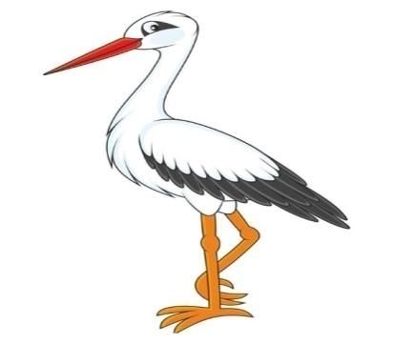
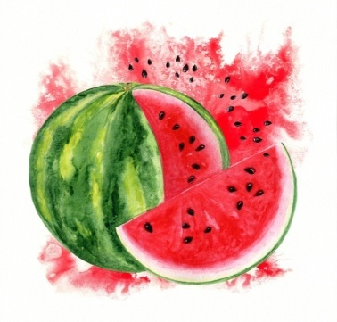
Игра» пропал звук»
Угадай, какой звук пропал в начале слова? Назови полностью слово. Выдели голосом первый звук в слове. На каком месте стоит звук «а» в каждом слове?
-ист
-рбуз
-втобус
-брикос

Slide 4
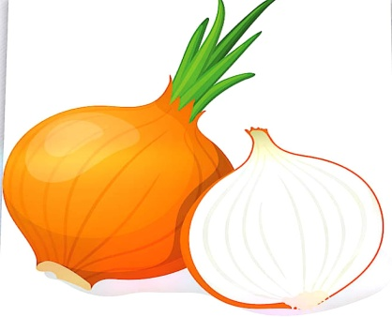
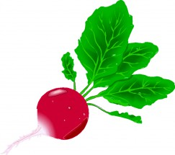
«Пропал звук в конце слова»
Угадай, какой звук пропал в конце слова? Назови полностью слово. Выдели голосом последний звук в слове. На каком месте стоит звук «а» в каждом слове?
Луковк-
Редиск-
Морковк-
Клубник-

Slide 5
Игра «Угадай»
Определи где находится звук «а» в словах? Назови слово, укажи на каком месте находится звук «а» .Звук «а» выделяем голосом.
Акула, аптека, атака, арка, арфа, астра, ампула, айва, азбука.

Slide 6
Определение гласного звука в слове. Повторите слово с заданным звуком.
О А У
КУСТ,СОК СЫН,НАШ ЛЕС,ЗУБ
ШКАФ,СОН МАЛ,МЫШЬ ЛУК,ПИЛ
ПОЛ,ЛУК БЫК,МАК ТОК,СУП
РОС,МОХ ЛОСЬ,ПАР ШИЛ,СОМ

Slide 7
Вычленение гласного звука ( на слух)
1.Из ряда гласных ( в начальной позиции).Поднять букву, соответствующему первому гласному звуку:
2.Из ряда гласных ( в середине позиции).Поднять букву, соответствующему гласному звуку в средней позиции:
3.Назовите гласный звук в конце позиции.
УИА, АИО, ЭОЫ, ОИУ, ИОА,АУЭ

Slide 8
Определение гласного звука в словах.
Повторяйте за мной слова и хлопайте в ладоши только тогда, когда услышите в словах звук «У».
Окошко, калитка, бидон, уборка, удод, улитка, учитель, укол, упор, узор, ученик.

